Slide 1
আজকের ক্লাসে সবাইকেফুলেলল শুভেচ্ছা

Slide 2
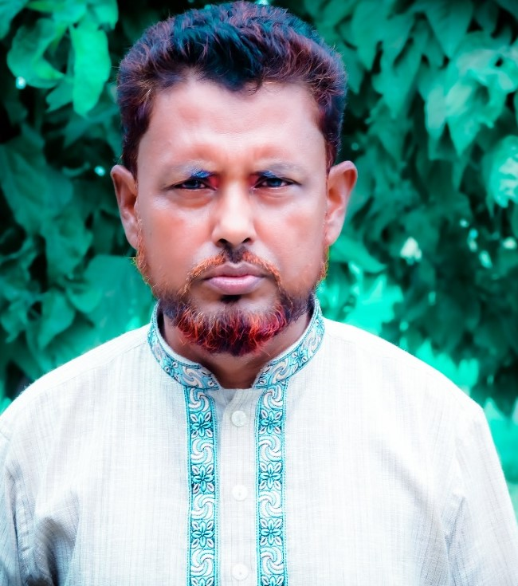
পরিচিতি
৮ম শ্রেণি
বাংলা ব্যাকরণ
ও নির্মিতি
আবু হানিফ
সহকারী শিক্ষক
আলোকবালী এ এম সি উচ্চ বিদ্যালয়
নরসিংদী সদর , নরসিংদী।
Mobile: 0187501753

Slide 3
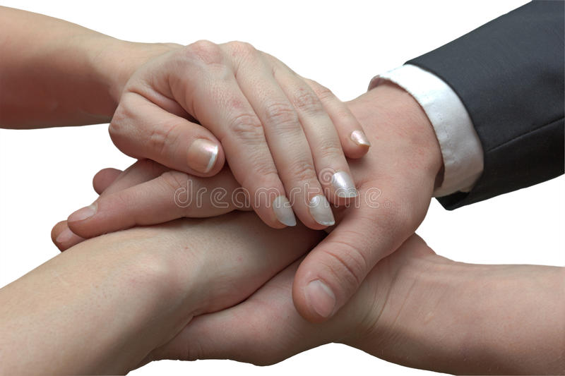
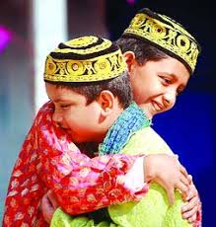
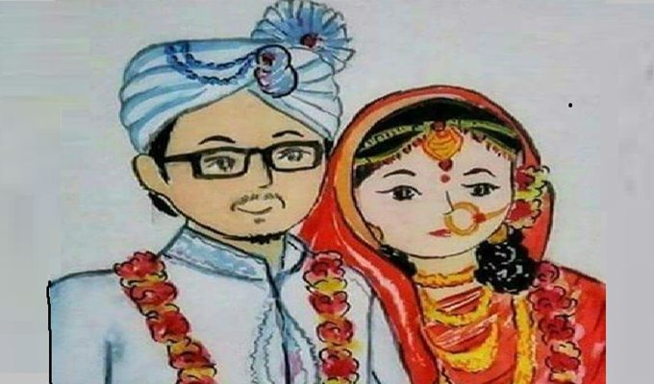
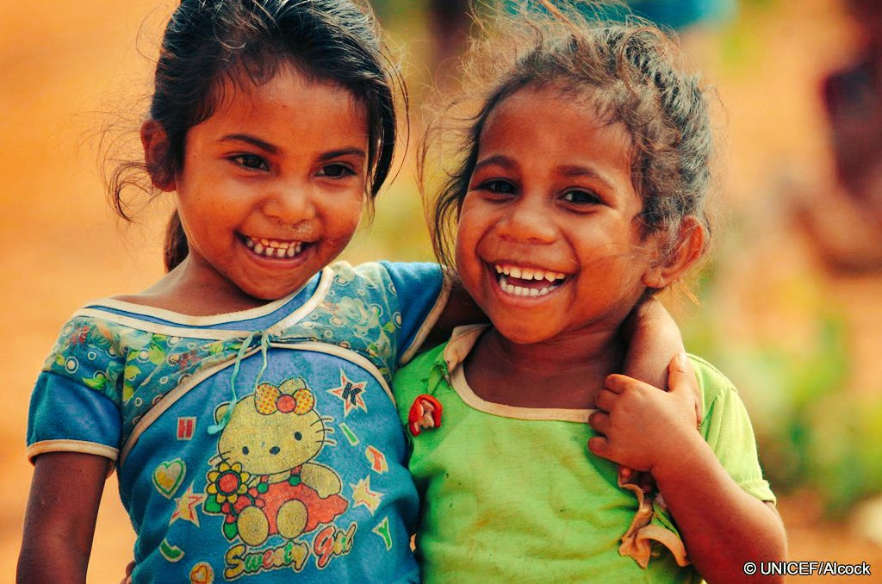
নিচের চিত্রগুলো লক্ষ্য কর
এগুলো কিসের ছবি ?

Slide 4
আজকের পাঠ
সন্ধি

Slide 5
শিখন ফল
এই পাঠ শেষে শিক্ষার্থীরা
সন্ধি কী তা বলতে পারবে।
সন্ধির প্রকারভেদ লিখতে পারবে।
বাংলা ভাষায় সন্ধির প্রয়োজনীয়তা ব্যাখ্যা করতে পারবে।

Slide 6
বাংলা সন্ধি দুই প্রকার
সন্ধি
ব্যঞ্জন সন্ধি
স্বরসন্ধি

Slide 7
তৎসম শব্দের সন্ধি ৩ প্রকার
সন্ধির প্রকার ভেদ
স্বরসন্ধি
ব্যঞ্জনসন্ধি
বিসর্গ সন্ধি

Slide 8
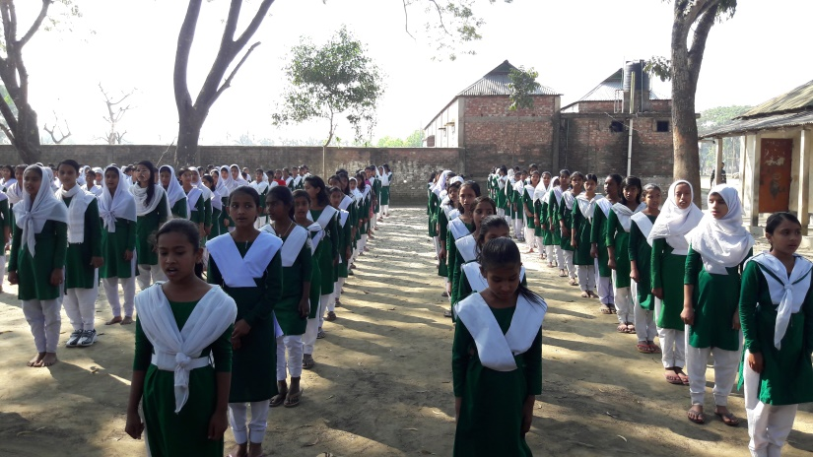
স্বরধ্বনির সাথে স্বরধ্বনি মিলে যে সন্ধি হয় তাকে স্বরসন্ধি বলে।
+
বিদ্যা
আলয়
বিদ্যালয়
এখানে ‘বিদ্যা’-এর আ এবং ‘আলয়’—এর আ --- এ দু’টি ‘আ’ বর্ণ মিলে একটি ‘আ’ হয়ে ‘বিদ্যালয়’ হয়েছে।

Slide 9
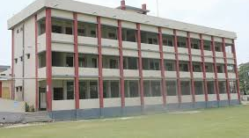
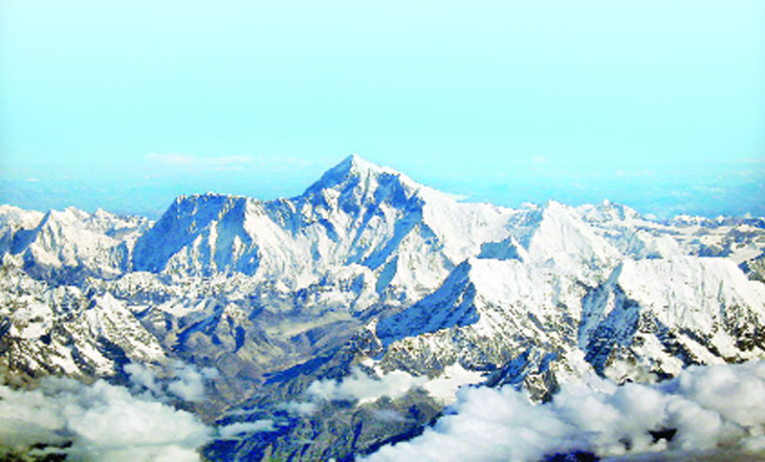
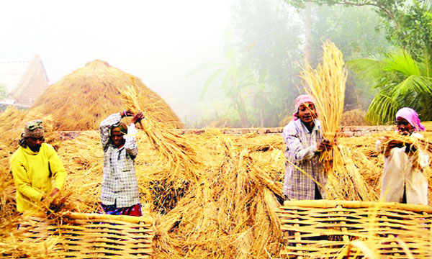
নিচের উদাহরণ গুলো ভাল করে বুঝার চেষ্টা কর
বিদ্যা+আলয়=বিদ্যালয়
নব+অন্ন = নবান্ন
হিম+আলয়=হিমালয়
পাশাপাশি অবস্থিত দুটি ধ্বনির মিলনকে সন্ধি বলে।

Slide 10
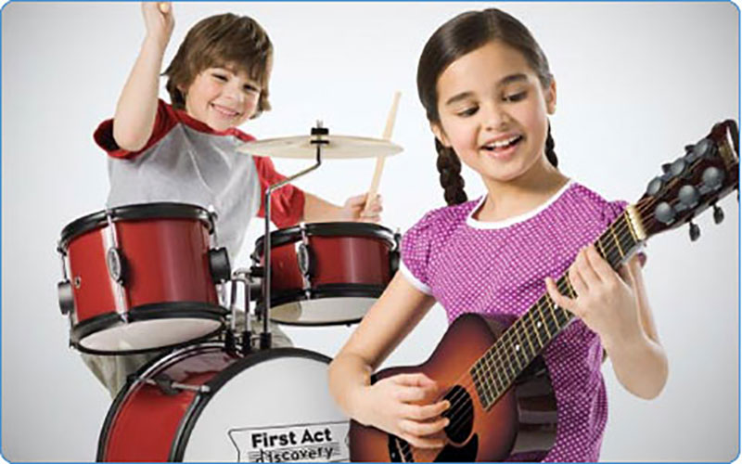
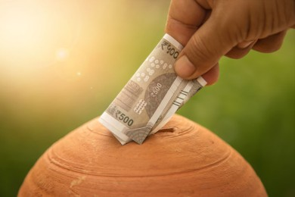
ব্যঞ্জনসন্ধি
সম্+গীত=সংগীত
সম্‌+চয়=সঞ্চয়
সম্‌+খ্যা=সংখ্যা
স্বরধ্বনির সংগে ব্যঞ্জনধ্বনি কিংবা ব্যঞ্জনধ্বনির সংগে ব্যঞ্জনধ্বনি মিলিত হয়ে যে সন্ধি হয়, তাকে ব্যঞ্জনসন্ধি বলে।

Slide 11
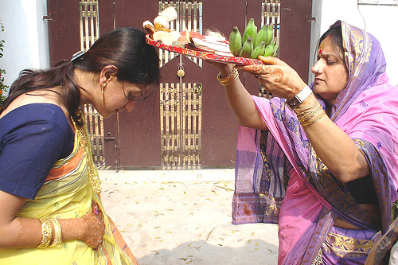
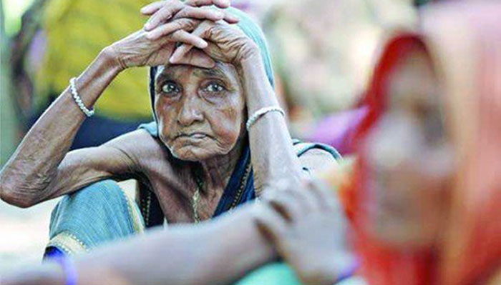
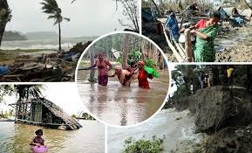
বিসর্গসন্ধি
আশীঃ+বাদ=আশীর্বাদ
দুঃ+থ=দুস্থ
দুঃ+যোগ=দুর্যোগ
বিসর্গ (t) এর সঙ্গে স্বরধ্বনি কিংবা ব্যঞ্জনধ্বনির যে সন্ধি হয় তাকে বিসর্গ সন্ধি বলে।

Slide 12
একক কাজ
সন্ধি করঃ
জলাশয়,পরীক্ষা,যথেষ্ট,ইত্যাদি, উচ্ছেদ,সপ্তাহ,সংগীত,দিগন্ত, অত্যন্ত,ক্ষুধার্ত।

Slide 13
মূল্যায়ন
১. সন্ধি কাকে বলে?
২. সন্ধি কয় প্রকার ও কি কি?
৩. সোনালী শব্দের সন্ধি বিচ্ছেদ কোনটি সঠিক?
ক) সোন+আলী খ) সোনা+আলি
গ) সো+নালী ঘ) সোনা+লী

Slide 14
বাড়ির কাজ
বাড়ির কাজ
১। সন্ধি বলতে কী বোঝায়?
২। সন্ধি কত প্রকার ও কী কী? প্রত্যেক প্রকারের একটি করে উদাহরণ লিখবে।

Slide 15
ধন্যবাদ

